Slide 1
Компьютерное зрение
Толстихин Антон Артемович
madstayler93@gmail.com
Классификация изображений

Slide 2
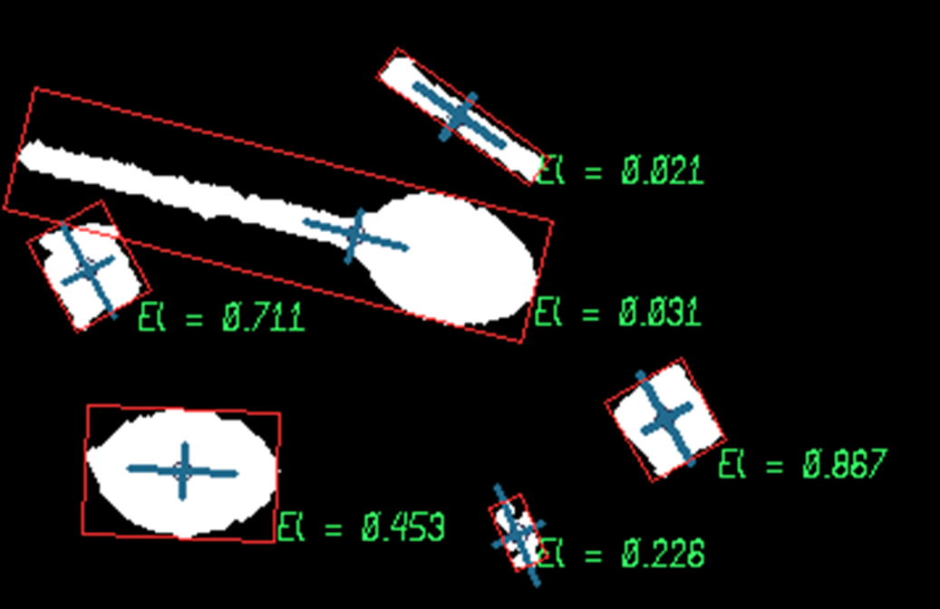
Задача классификации

Slide 3
Задача классификации
В нашем распоряжении есть конечное число данных – обучающая выборка
Каждый элемент описываем набором признаков x («вектор-признак»)
Для каждого вектора параметров x известен ответ y
Требуется сконструировать функцию y=f(x) от вектора признаков x, которое выдает ответ y для любого возможного наблюдения x

Slide 4
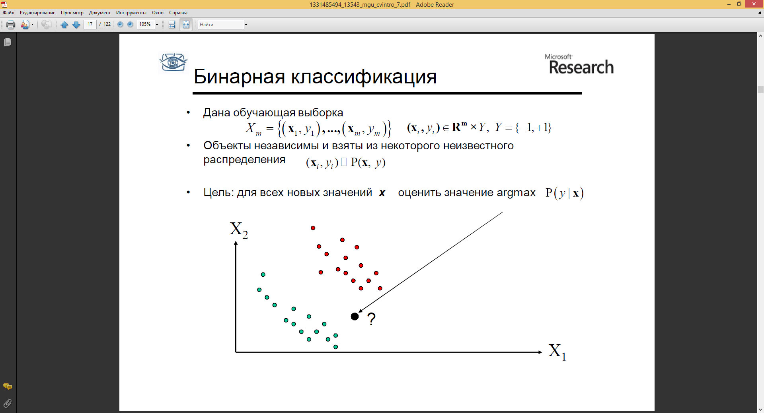
Бинарная классификация
Дана обучающая выборка
Объекты независимы и взяты из некоторого неизвестного распределения
Цель: для всех новых значений x оценить значение argmax P(y | x)

Slide 5
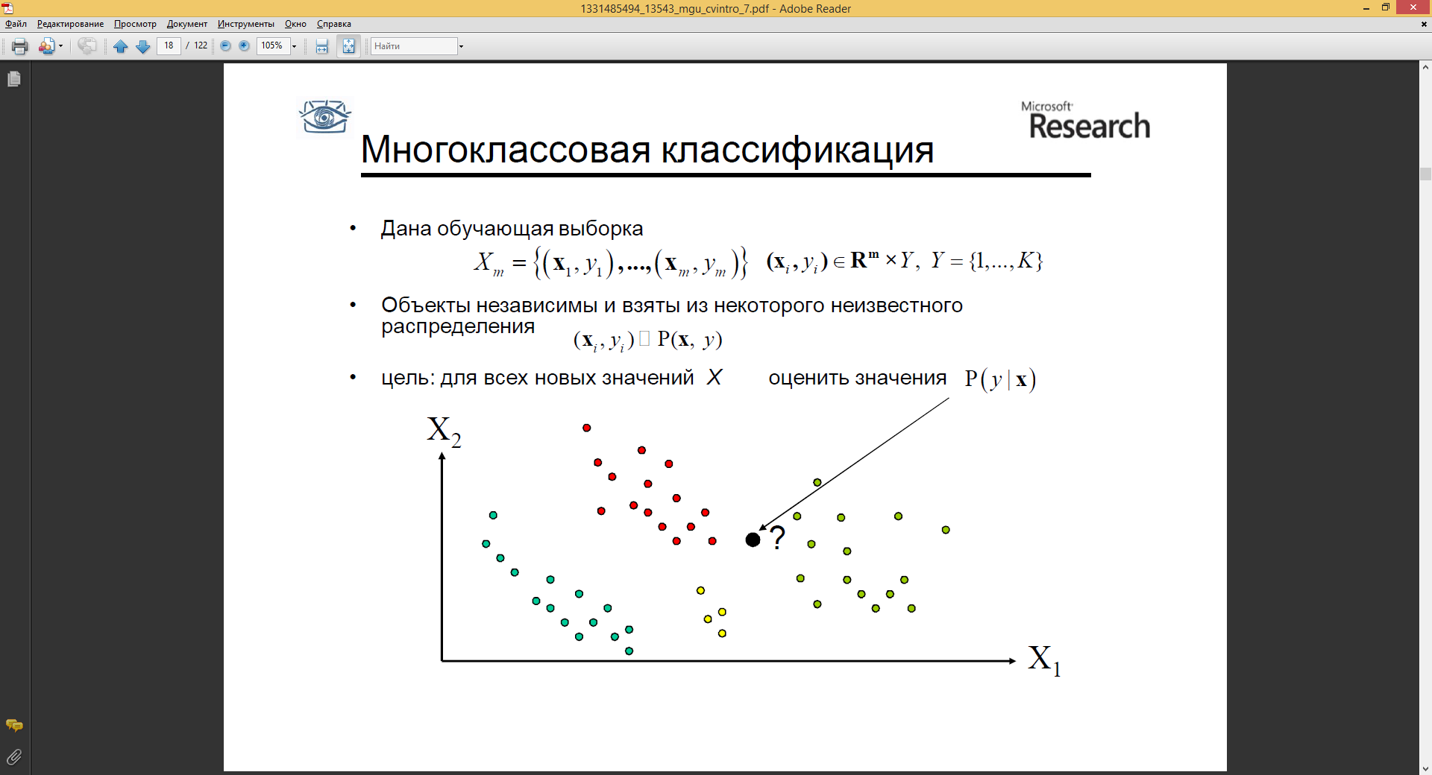
Многоклассовая классификация
Дана обучающая выборка

Slide 6
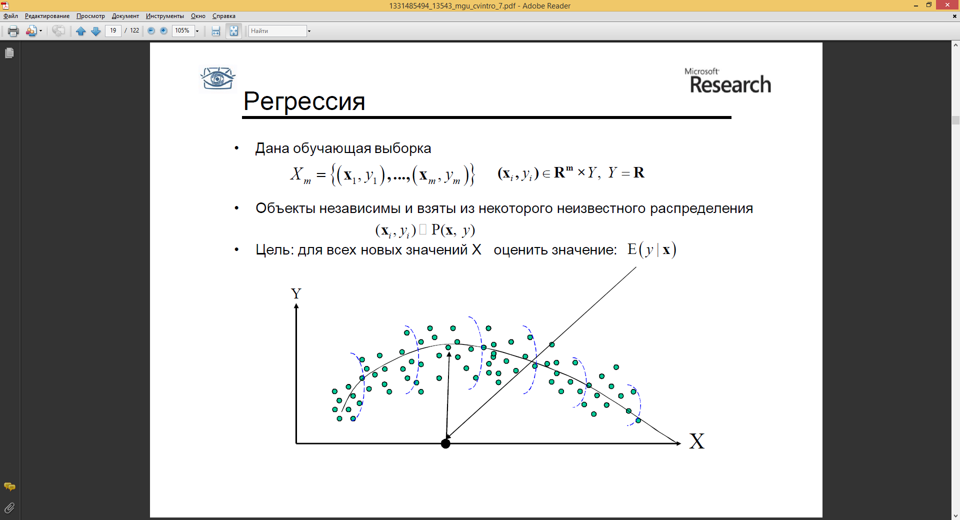
Регрессия
Дана обучающая выборка
Цель: для всех новых значений X оценить значение: E(y | x)

Slide 7
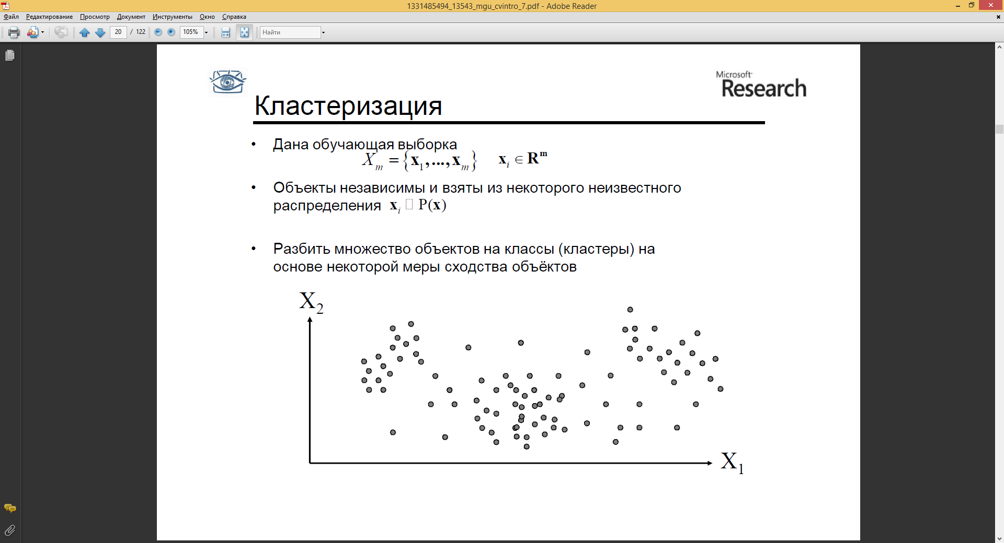
Кластеризация
Дана обучающая выборка
Разбить множество объектов на классы (кластеры) на основе некоторой меры сходства объектов

Slide 8
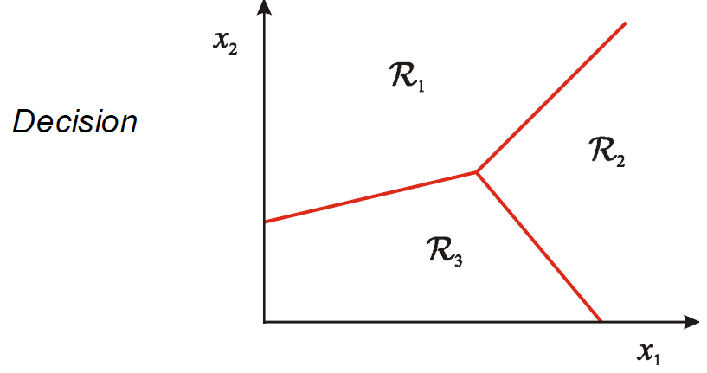
Классификация
Хотим построить функцию y=f(x) – решающее правило или классификатор
Любое решающее правило делит пространство на решающие регионы разделенные решающими границами

Slide 9
Классификация
Будем выбирать функции f из параметрического семейства F (т.е. будем выбирать подходящий набор параметров)
Введем некоторую функцию потерь L(f(x), y)
Задача обучения состоит в том, чтобы найти набор параметров классификатора f, при котором потери для новых данных будут минимальны
«Метод классификации» = параметрическое семейство F+ алгоритм оценки параметров по обучающей выборке

Slide 10
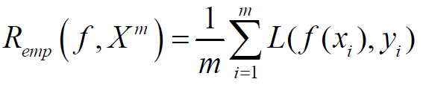
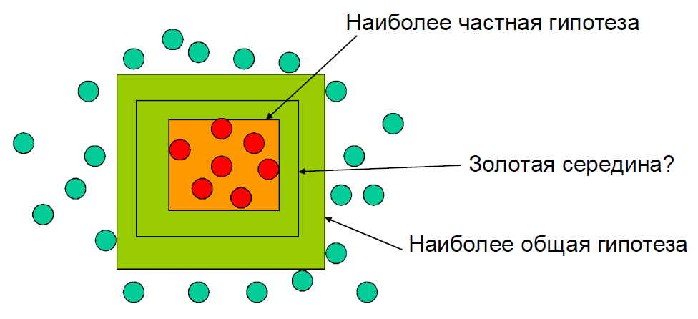
Эмпирический риск
Эмпирический риск (ошибка тренировки):
Гипотез, имеющих нулевой эмпирический риск может также существовать неограниченное количество:

Slide 11
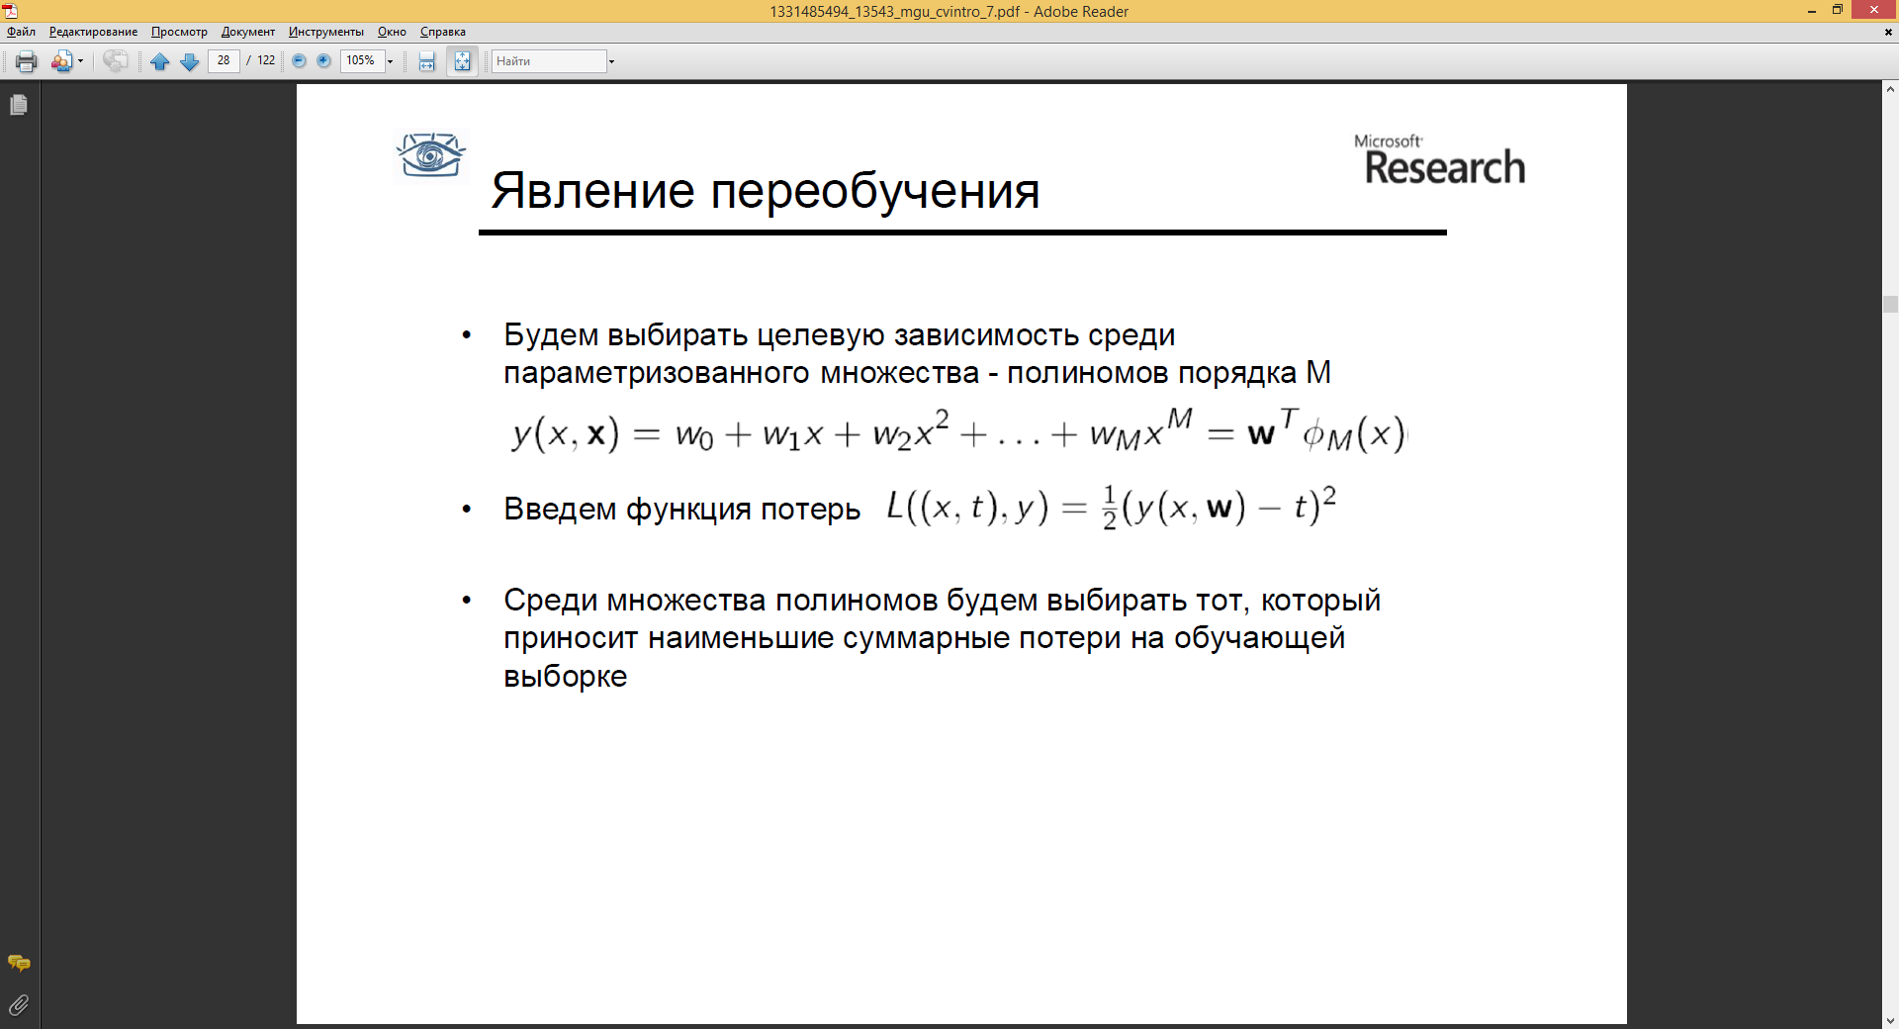
Явление переобучения
Целевая функция
Параметры

Slide 12
Явление переобучения
Гипотеза 1
Гипотеза 2

Slide 13
Явление переобучения
Гипотеза 3
Гипотеза 4 (Переобучение)

Slide 14
Явление переобучения
Гипотеза 5
Гипотеза 6

Slide 15
Явление переобучения
Причина – гипотеза хорошо описывает свойства не объектов в целом, но только лишь объектов из обучающей выборки:
  Слишком много степеней свободы параметров модели алгоритма (слишком сложная модель)
  Шум в данных
  Плохая обучающая выборка

Slide 16
Ошибки I и II рода
Пусть, существует «основной класс»
  Обычно, это класс, при обнаружении которого, предпринимается какое-либо действие;
  Например, при постановке диагноза основным классом будет «болен», а вторичным классом «здоров».
Ошибка первого рода равна вероятности принять основной класс за вторичный
  Вероятность «промаха», когда искомый объект будет пропущен
Ошибка второго рода равна вероятности принять вторичный класс за основной
  Вероятность «ложной тревоги», когда за искомый объект будет принят «фон»

Slide 17
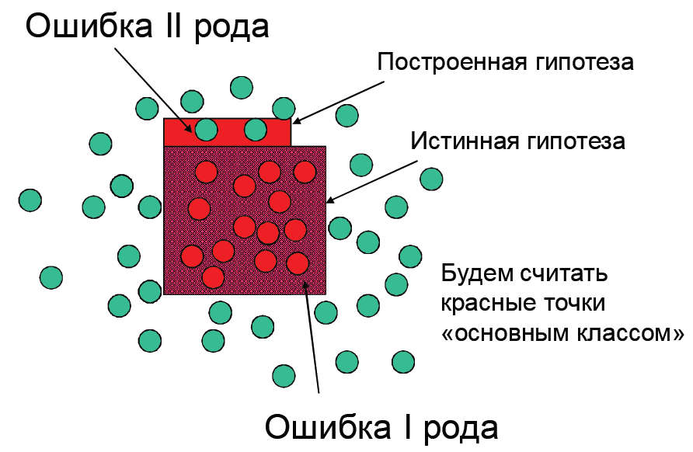
Ошибки I и II рода

Slide 18
Виды классификаторов
Линейный классификатор
Метод опорный векторов (МОВ) / Support Vector Machine (SVM)
  Нелинейные МОВ
  Многоклассовые МОВ

Slide 19
Классификация текстов

Slide 20
Классификация текстов

Slide 21
Классификация текстов

Slide 22
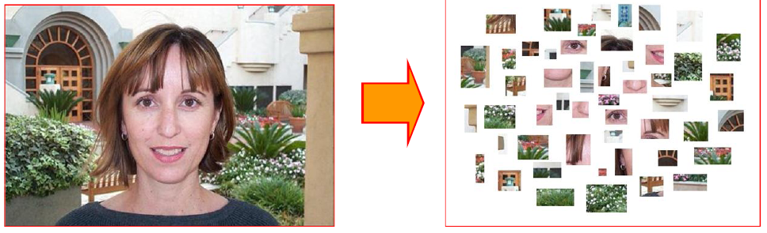
«Визуальные слова»
Что в нашем случае «слово» и «словарь»?
«Визуальное слово» – часто повторяющийся фрагмент изображения («visual word»)
В изображении визуальное слово может встречаться только один раз, может ни разу, может много раз

Slide 23
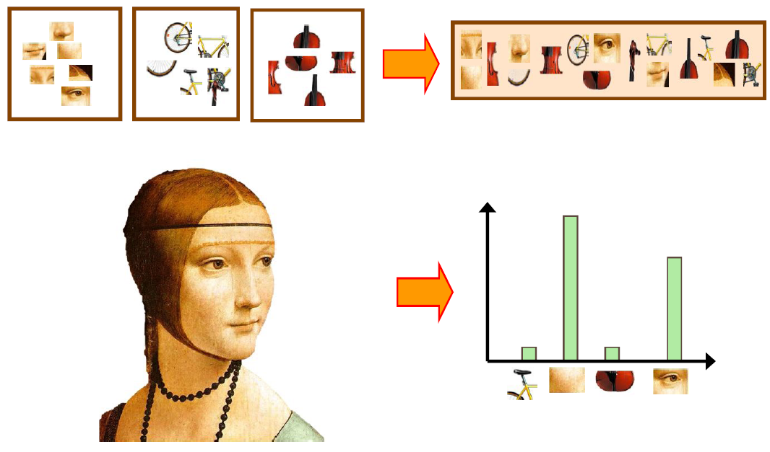
«Мешок визуальных слов»

Slide 24
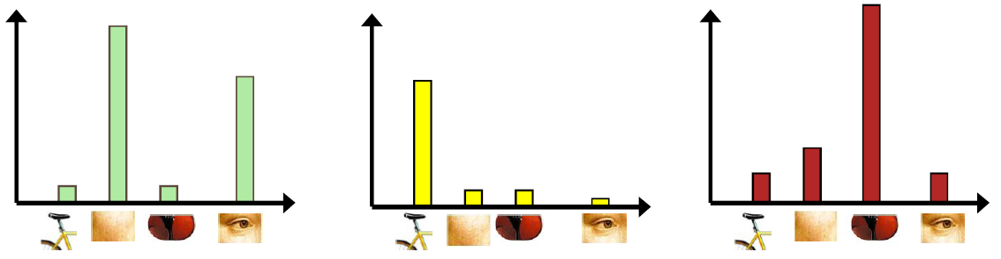
Схема метода «мешок слов»
Извлечение особенностей
Обучить “визуальный словарь”
Квантуем особенности по словарю
Описываем картинку частотами «визуальных слов»

Slide 25
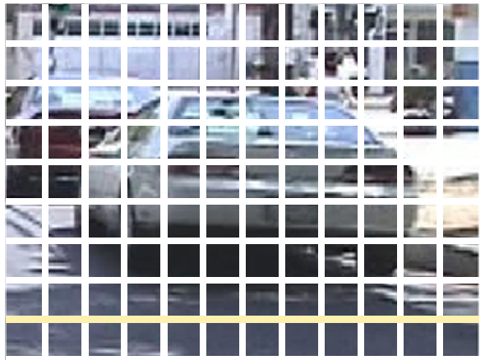
1. Извлечение особенностей
Регулярная сетка
  Vogel & Schiele, 2003
  Fei-Fei & Perona, 2005
Характерные точки
  Csurka et al. 2004
  Fei-Fei & Perona, 2005
  Sivic et al. 2005
Другие методы
  Случайный выбор (Vidal-Naquet & Ullman, 2002)
  Сегменты (Barnard et al. 2003)

Slide 26
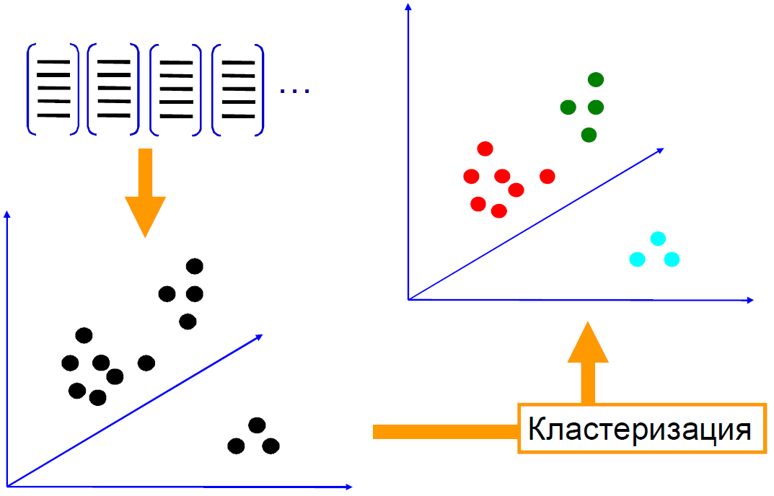
2. Обучение словаря

Slide 27
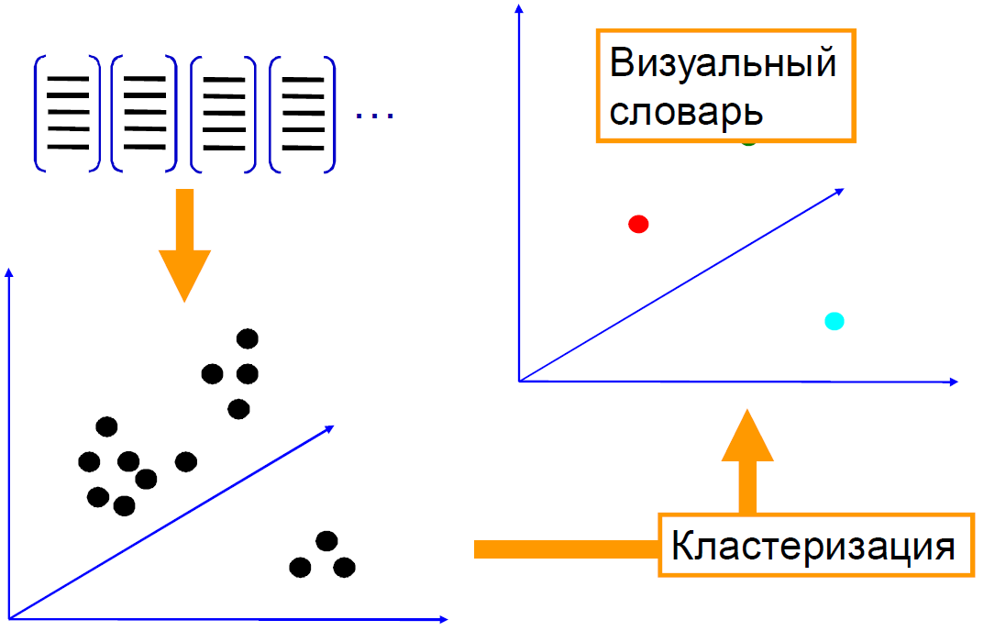
2. Обучение словаря

Slide 28
Пример словаря

Slide 29
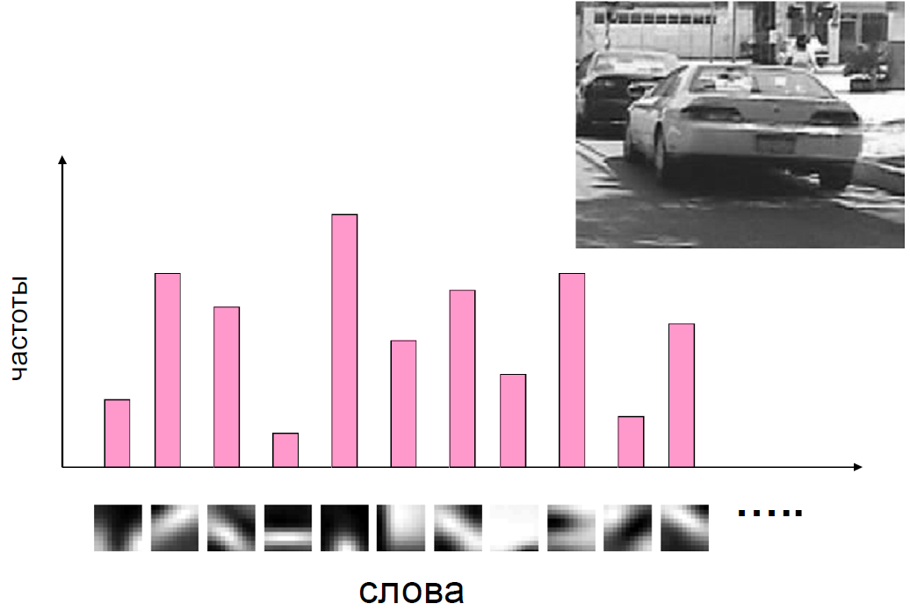
3. Мешок слов

Slide 30
Задача поиска и локализации
Поиск и локализация объектов
  Где на изображении (и есть ли) самолет?
Сложности
  Внутриклассовая изменчивость
  Изменение свойств съёмки (освещение, точка обзора, размер)
Сравнение с классификацией
  Структурный выход (где объект, ограничивающий прямоугольник)
  Положение обычно задаётся при тренировке

Slide 31
Трудности: Сложный фон

Slide 32
Перекрытие и обрезание

Slide 33
Внутриклассовая изменчивость

Slide 34
Структура из пиктограмм
Интуитивная модель объекта
Состоит из 2х компонентов:
  Частей (2D фрагменты изображения)
  Структуры (конфигурация частей)
Впервые была предложение Fischler & Elschlager 1973

Slide 35
Ограничения на конфигурацию

Slide 36
Решение для сложного фона
Используем окно
  Если положение окна точное, тогда посторонние объекты не попадают в окно
  Сканируем окном всё изображение для поиска объектов
  Меняем размер окна для поиска объектов разного масштаба

Slide 37
Развитие «мешка слов»

Slide 38
Развитие «мешка слов»

Slide 39
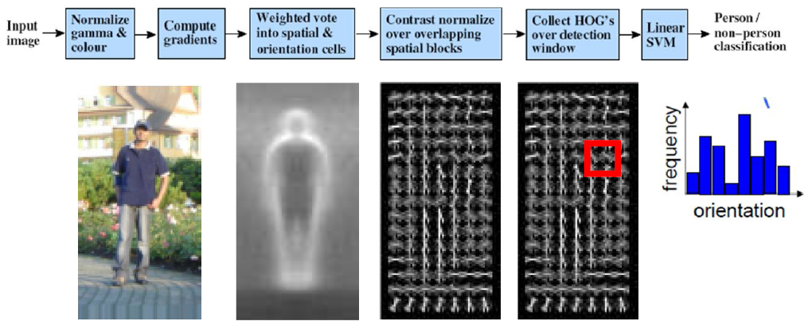
Гистограмма ориентированных градиентов (HOG)
Хотя схема HOG + SVM изначально была предложена для пешеходов, она успешно применялась в дальнейшем к разным категориями объектов
Раскладываем окно 64 x 128 пикселей на ячейки 8 x 8 пикселей
Каждую ячейку описываем гистограммой по 8 направлениям ( пр. углы в интервале 0-180 градусов)

Slide 40
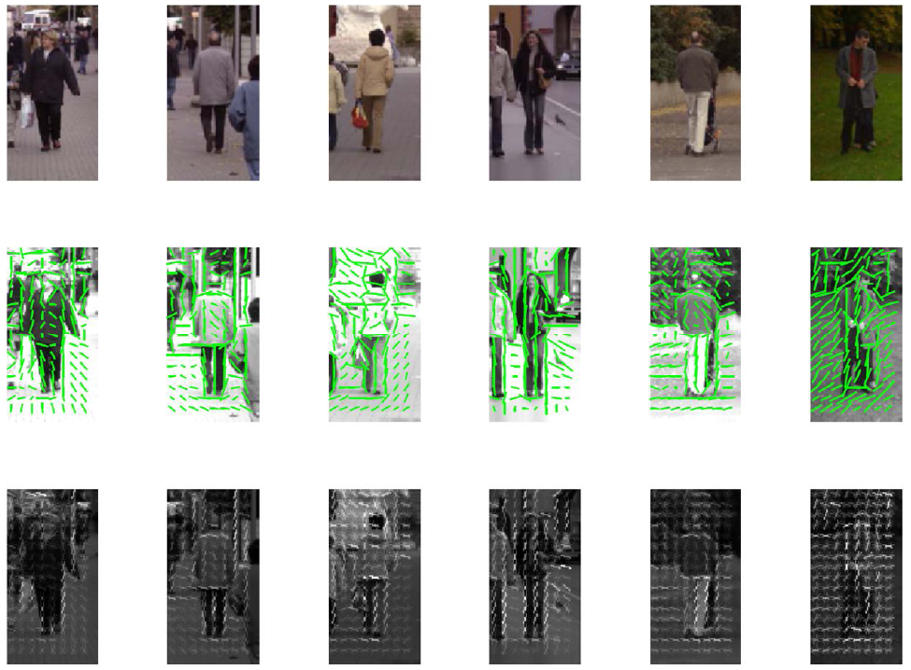
Пример

Slide 41
Детектор Viola-Jones
Основополагающий метод для поиска объектов на изображении в реальном времени
Обучение очень медленное, но поиск очень быстр
Основные идеи:
  Интегральные изображения для быстрого вычисления признаков
  Бустинг для выбора признаков
  Каскад (Attentional cascade) для быстрой отбраковки окон без лица

Slide 42
Признаки
“Прямоугольные фильтры”
Value = Σ (pixels in white area) – Σ (pixels in black area)

Slide 43
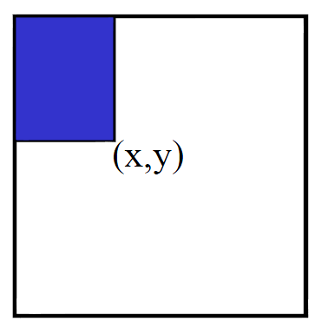
Интегральные изображения
Значение каждого пиксела (x,y) равно сумме значений всех пикселов левее и выше пикселя (x,y) включительно
Интегральное изображение рассчитывается за один проход

Slide 44
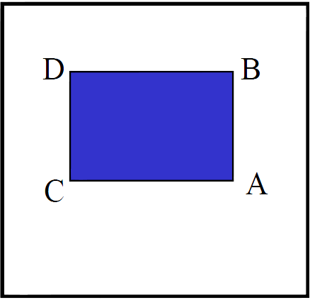
Вычисление суммы в прямоугольнике
Пусть A,B,C,D – значения интегрального изображения в углах прямоугольника
Тогда сумма значений пикселов в исходном
изображении вычисляется по формуле: sum = A – B – C + D
3 операции сложения для любого прямоугольника

Slide 45
Выбор признаков
Для окна поиска 24x24 пиксела, число возможных прямоугольных признаков достигает ~160,000!

Slide 46
Бустинг
Бустинг – схема классификации, основанная на комбинировании слабых классификаторов в более точный комитетный
  Слабый классификатор должен быть лучше монетки
Обучение состоит из нескольких этапов усиления (boosting rounds)
  На каждом этапе выбираем слабый классификатор, который лучше всех сработал на примерах, оказавшихся трудными для предыдущих классификаторов
  «Трудность» записывается с помощью весов, приписанных примерам из обучающей выборки
  Составляем общий классификатор как линейную комбинацию слабых классификаторов

Slide 47
Пример хорошего классификатора
 |  |  |  | +
 |  |  |  |  |  |  |  | -
 |  |  | + |  |  | +
+ |  |  | -
 |  |  |  |  |  | -
 |  |  |  |  |  |  |  | -
 | +
 |  |  | -

Slide 48
Итерация 1 из 3
 |  |  |  | +
 |  |  |  |  |  |  |  | -
 |  |  | + |  |  | +
+ |  |  | -
 |  |  |  |  |  | -
 |  |  |  |  |  |  |  | -
 | +
 |  |  | -
 |  |  |  | +
 |  |  |  |  |  |  |  | -
 |  |  | + |  |  | +
+ |  |  | -
 |  |  |  |  |  | -
 |  |  |  |  |  |  |  | -
 | +
 |  |  | -

Slide 49
Итерация 2 из 3
 |  |  |  | +
 |  |  |  |  |  |  |  | -
 |  |  | + |  |  | +
+ |  |  | -
 |  |  |  |  |  | -
 |  |  |  |  |  |  |  | -
 | +
 |  |  | -
 |  |  |  | +
 |  |  |  |  |  |  |  | -
 |  |  | + |  |  | +
+ |  |  | -
 |  |  |  |  |  | -
 |  |  |  |  |  |  |  | -
 | +
 |  |  | -

Slide 50
Итерация 3 из 3
 |  |  |  | +
 |  |  |  |  |  |  |  | -
 |  |  | + |  |  | +
+ |  |  | -
 |  |  |  |  |  | -
 |  |  |  |  |  |  |  | -
 | +
 |  |  | -

Slide 51
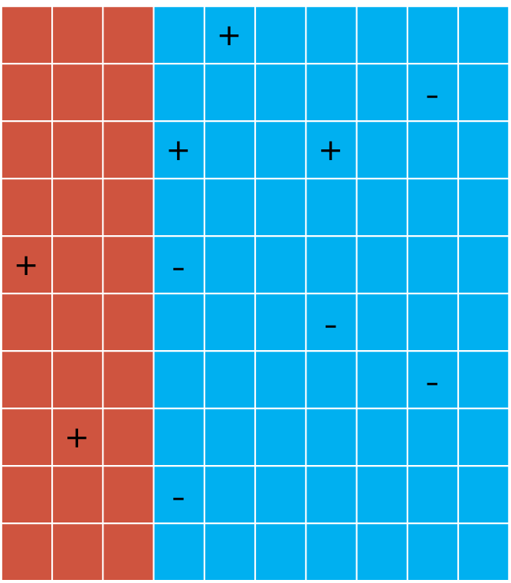
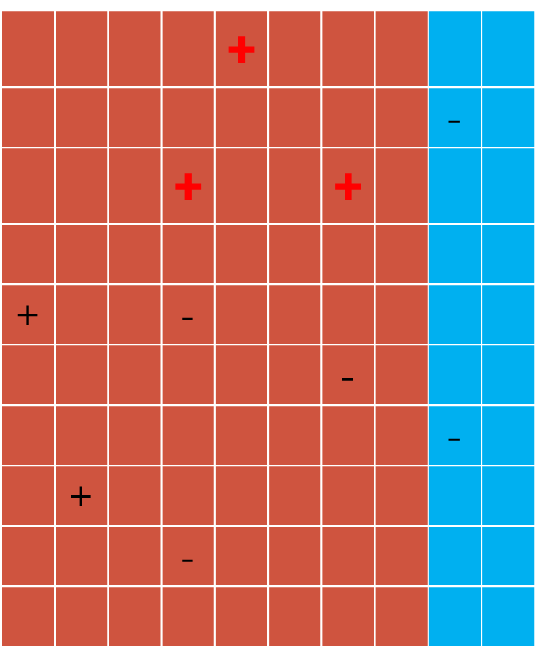
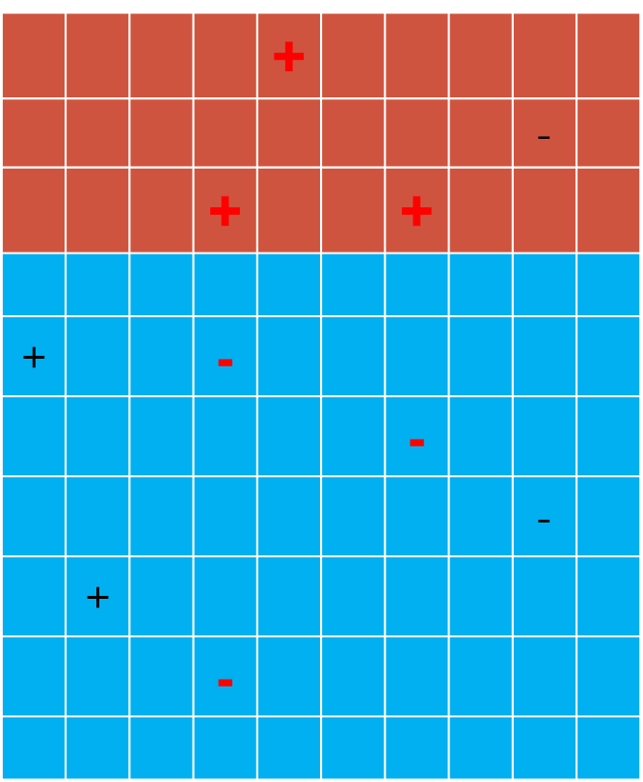
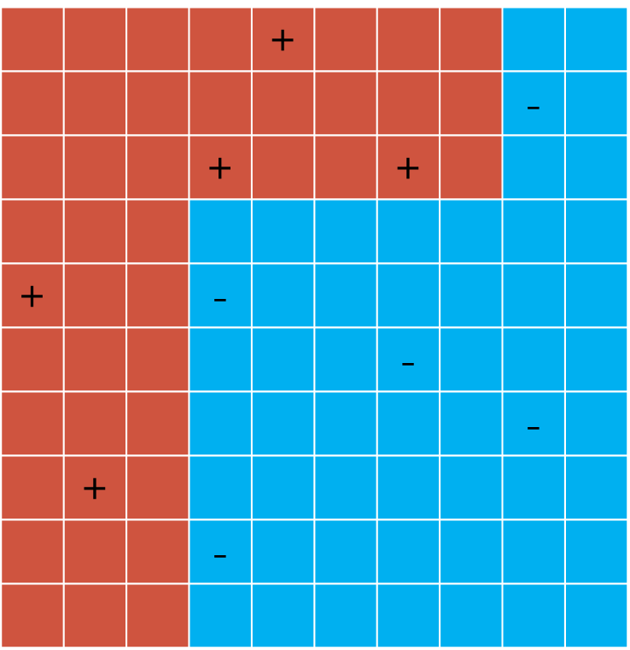
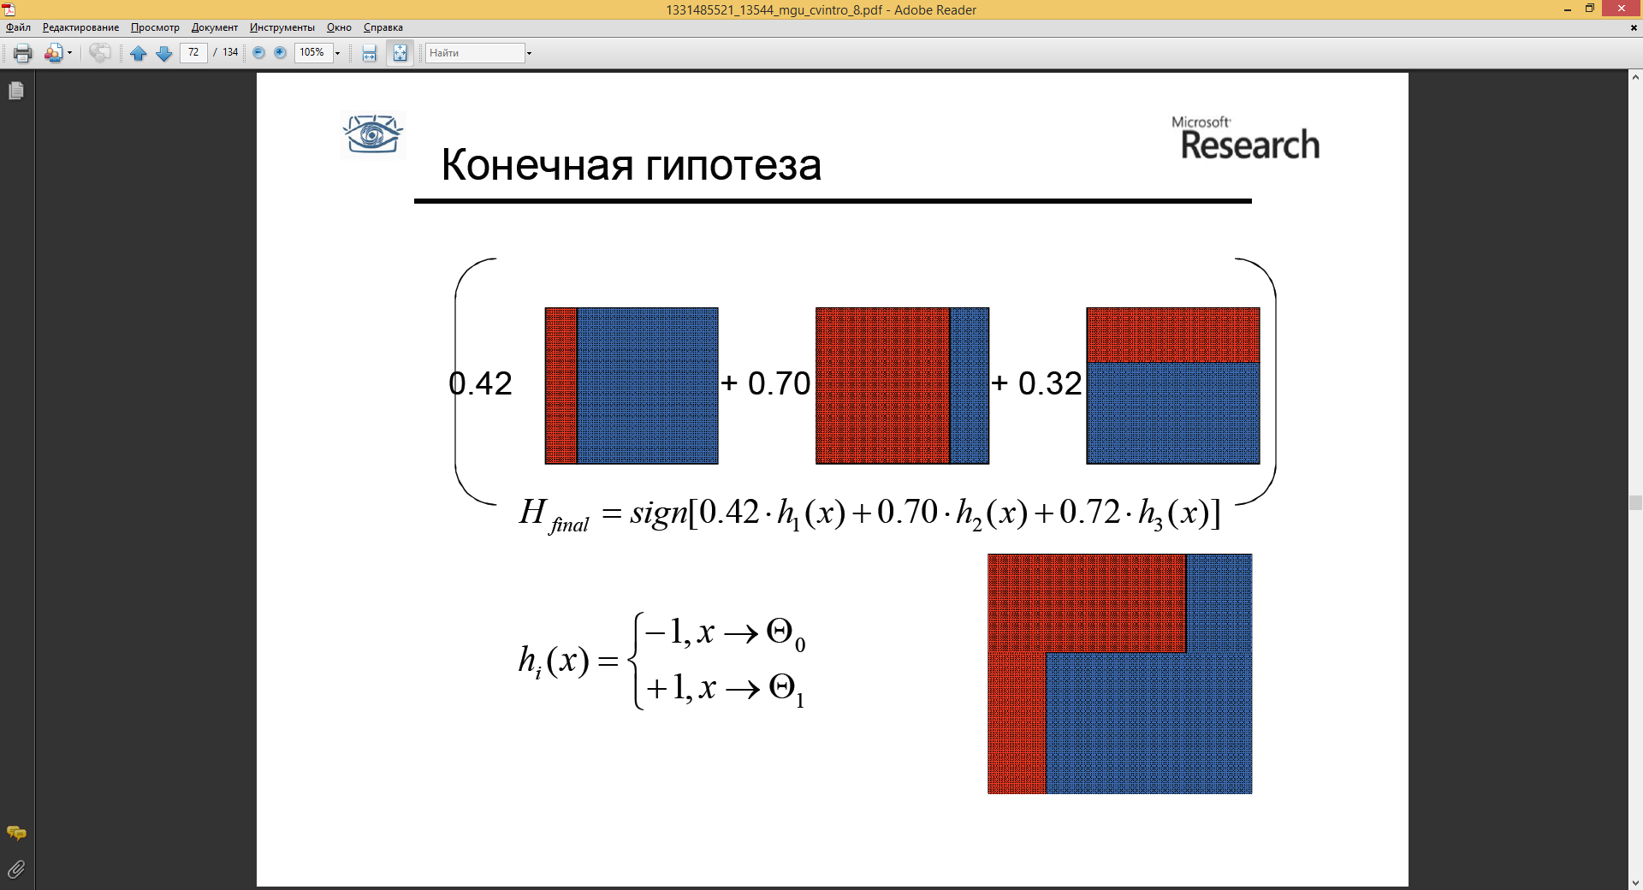
Конечная гипотеза
+
+
=

Slide 52
AdaBoost

Slide 53
Бустинг для поиска лиц
Эта комбинация признаков дает 100% detection rate и 50% false positive rate

Slide 54
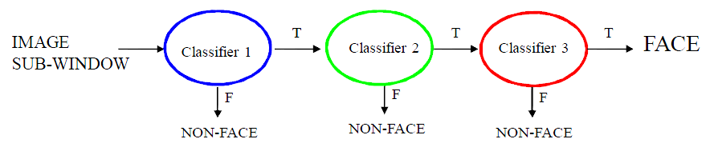
Каскад (Attentional cascade)
Начинаем с простых классификаторов, которые отбрасывают часть отрицательных окон, при этом принимая почти все положительные окна
Положительный отклик первого классификатора запускает вычисление второго, более сложного, классификатора, и т.д.
Отрицательный отклик на любом этапе приводит к немедленной отбраковке окна

Slide 55
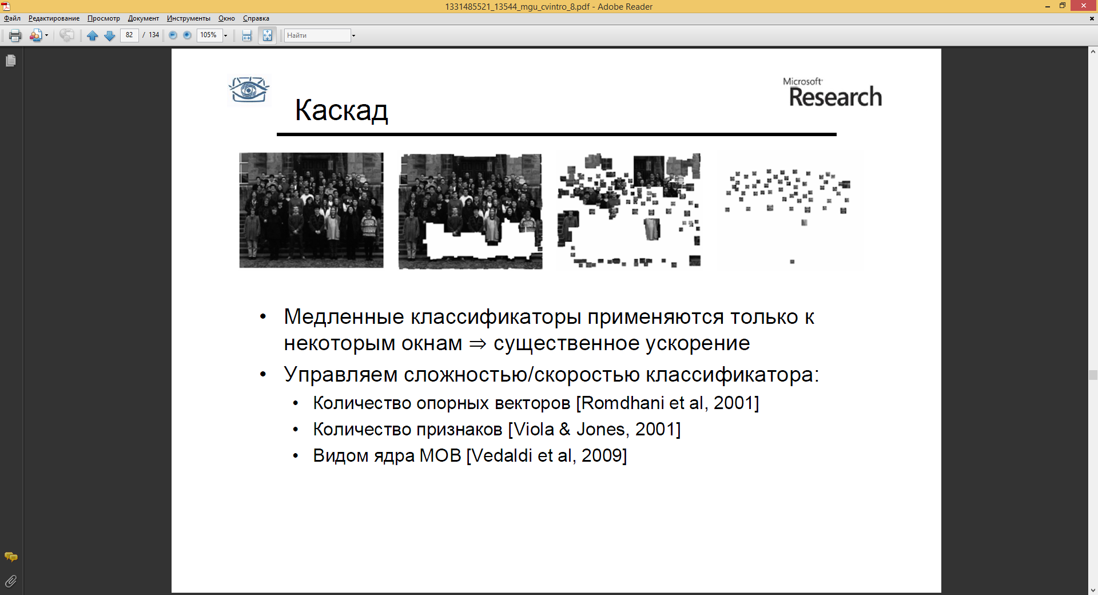
Каскад
Медленные классификаторы применяются только к некоторым окнам ⇒ существенное ускорение

Slide 56
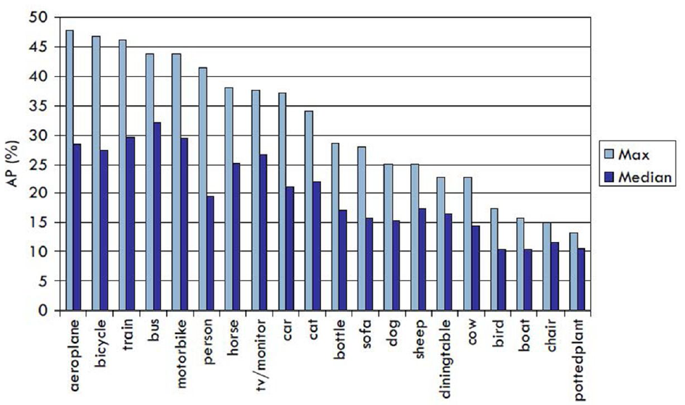
Конкурсы по распознаванию

Slide 57

Благодарю за внимание
Толстихин Антон Артемович
madstayler93@gmail.com

